Slide 1
BGP経路問題発生時の行動を考えよう
対策を考える。
Kaname Nishizuka @__kaname__

Slide 2

影響の出方
リーク影響型 | 経路影響・自社型 | 経路影響・透過型
経路のリークによって、ユーザがつながりにくい事象 海外経由による遅延の増加 トラフィックの輻輳 経路消去時のルーティングループ(※) | トランジットから流入した経路増大により、自社設備に影響がでて、自社や顧客のサービスに影響 | トランジットから流入した経路増大により、自社設備には影響がなくても、顧客のNW機器(あるいはDCなど)が経路増大で影響
約10万経路
約10万経路
自社
設備
自社
設備
リークされた
経路のユーザ
顧客
顧客
※経路消去(withdraw)時のループに関しては、前回IRS26の資料参照

Slide 3
対策の観点は3つ
自ASの経路を、第3者に流されたくない
正しくない経路を受け取りたくない
正しくない経路を渡したくない
問題はRoute Leakだけではないけれども、Route Leak注目して対策を考える

Slide 4
経路漏れ: Route Leak
AS
AS
AS
トランジット
トランジット
AS
AS
AS
ピア
トランジットから受けた経路(フルルート)を
別のトランジットに流してしまう
トランジットから受けた経路(フルルート)を
ピアに流してしまう
AS
トランジット
AS
AS
AS
AS
AS
ピア
ピア
ピア
ピアから受けた経路をトランジットに
流してしまう
ピアから受けた経路を別のピアに
流してしまう

Slide 5
オペミスだけとは限らない
The "AS 7007 incident” (1997)
  ルータのソフトウェアのバグで/24 prefixesに分割された全経路が広報されて、北米のほぼ全てのトラフィックが全て吸い込まれた事件(Routing Black hole)
  20分〜最大3時間、ネットが遮断された。

Slide 6
自ASの経路を、第3者に流されたくない
正しくない経路を受け取りたくない
正しくない経路を渡したくない

Slide 7
Route Leakされるのを防ぐ
Route Leakされてしまったら
  取り返す
  Leak経路よりも細かい経路を流す
    同一の長さの経路でも、AS-PATH長で勝てるかもしれない
    トランジットのフィルターを急いであけないといけないかもしれない
Route Leakされないようにするには
  基本無理？
  いかに気づくかが大事
  全てのピアに送付する経路を一致させる
    Route Leak時の影響を最小化
  longerで負けないように常時最小単位に細切れする(許されるのか？)

Slide 8
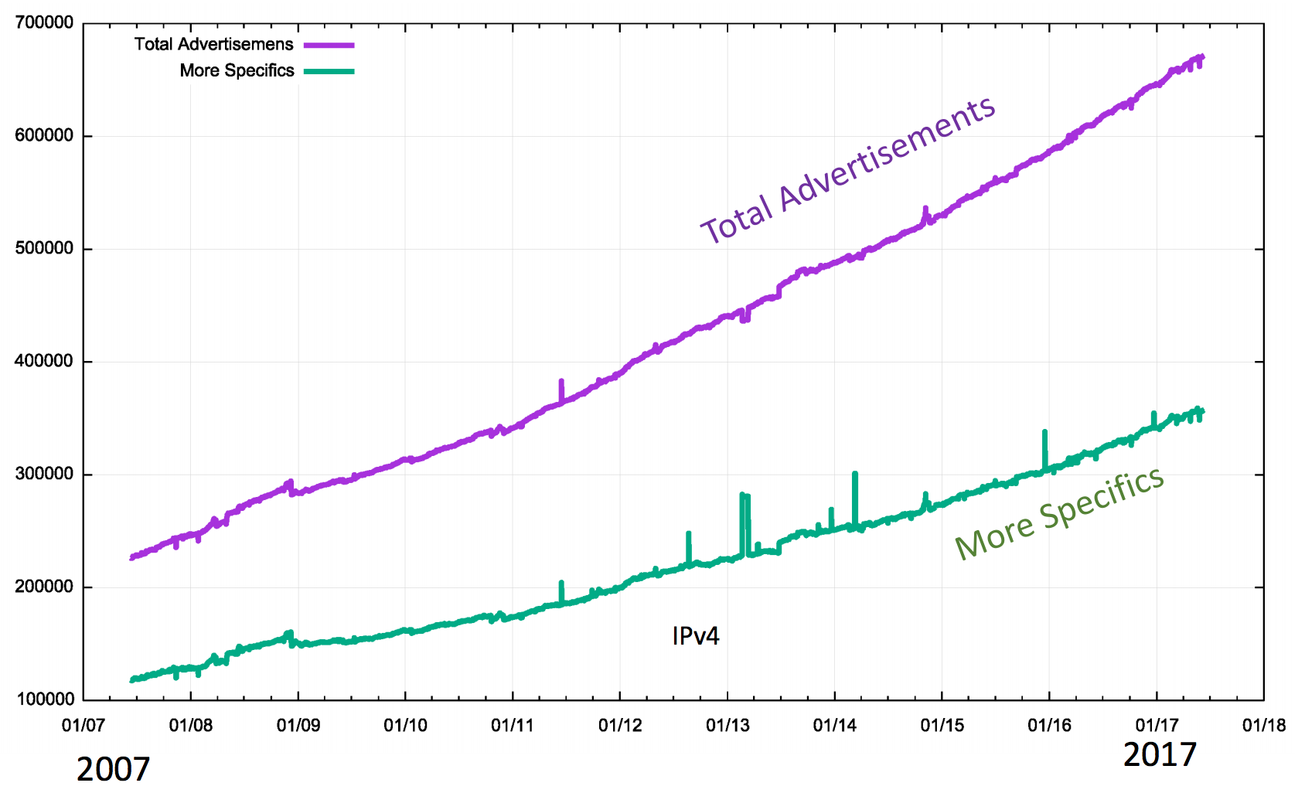
More Specifics
IPv4総経路のうち約50%は、(本来不要な)細切れ経路
  パンチングホールは減る一方、防御的なmore specific が増えている
http://www.iepg.org/2017-07-16-ietf99/2017-07-16-bgp-more-specifics-gih.pdf

Slide 9
ピアからのRoute Leak
no-exportが効くことを期待しているのだが実際は no-export は外されがち
ピアASのトランジットに流されないような歯止めはできないか？
  ピアには/25でちぎって流す(/24以下は伝搬しない)
  ピアには別ASをオリジンにするとか？
  BOGON-ASをAS-PATHにいれちゃうとか？
  ピアの上流のASをAS-PATHにいれちゃうとか？

Slide 10
対策提案など
[RFC8212]Default External BGP (EBGP) Route Propagation Behavior without Policies
  何も考えずにeBGPのピアを張ったときに、全経路を送出しようとする動作をやめる
[I-D.]Route Leak Prevention using Roles in Update and Open messages
  ピアを張るときに、そのピアの用途を規定する
  “ピア経由の経路”という transitive attributeをつける

Slide 11
自ASの経路を、第3者に流されたくない
正しくない経路を受け取りたくない
正しくない経路を渡したくない

Slide 12
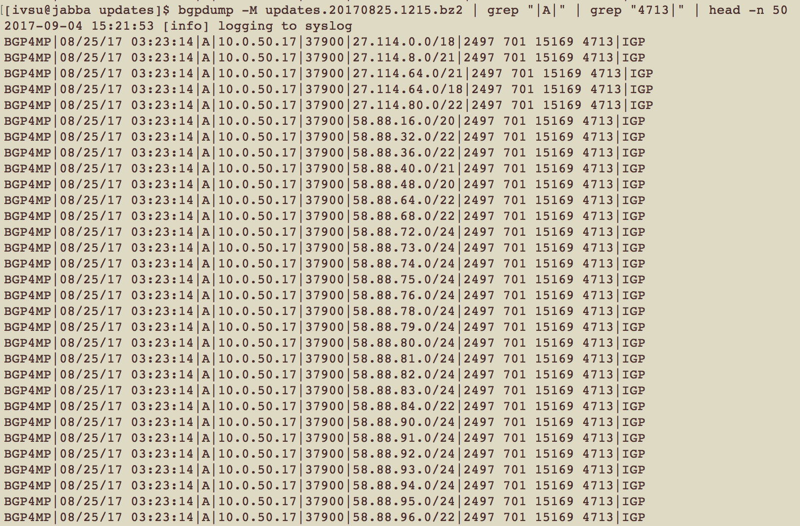
何をもって、経路が”正しくない”と言えるのか
4713を
15169が
トランジット
集約できるはずの
経路が集約されていない
短時間に
大量のアナウンス
これらのアドレスの本来の
持ち主は、調べると4713

Slide 13
通常のアップデートと区別(できない！)
短時間に大量のアナウンスはおかしい？
  Prefix Limitで防ぐのはこれ
  アドレスをたくさん保有しているASかもしれない…
  ビジネスへのインパクトは経路数とは無関係
集約できるはずの経路が集約されていない？
  何と比較するのか？
    IRR
    ROA (maxlen: Max Prefix Length)
    過去のアップデート
  意図的な設定かもしれない…
AがBをトランジットはおかしい？
  オペレータの知識依存
(Mis-Originと異なり)通常のアップデートとは機械的に区別がつけられない

Slide 14
Prefix Limit
Inbound maximum prefix limit
  ピアごとに最大のプレフィックス数を制限しておく
  exceed した時の動作の実装:
    session down 以外も！(warning-only, idle-timeout)
    see [janog:14043]〜
  ピア/顧客/トランジットごとの最適な設定は？
  適切な設定値を導くには？
    +N% limit をスライドさせていく
    PeeringDBを参照する
Outbound maximum prefix limit
  実装はbirdのみ
  同様に適切な設定値をどうするのか

Slide 15
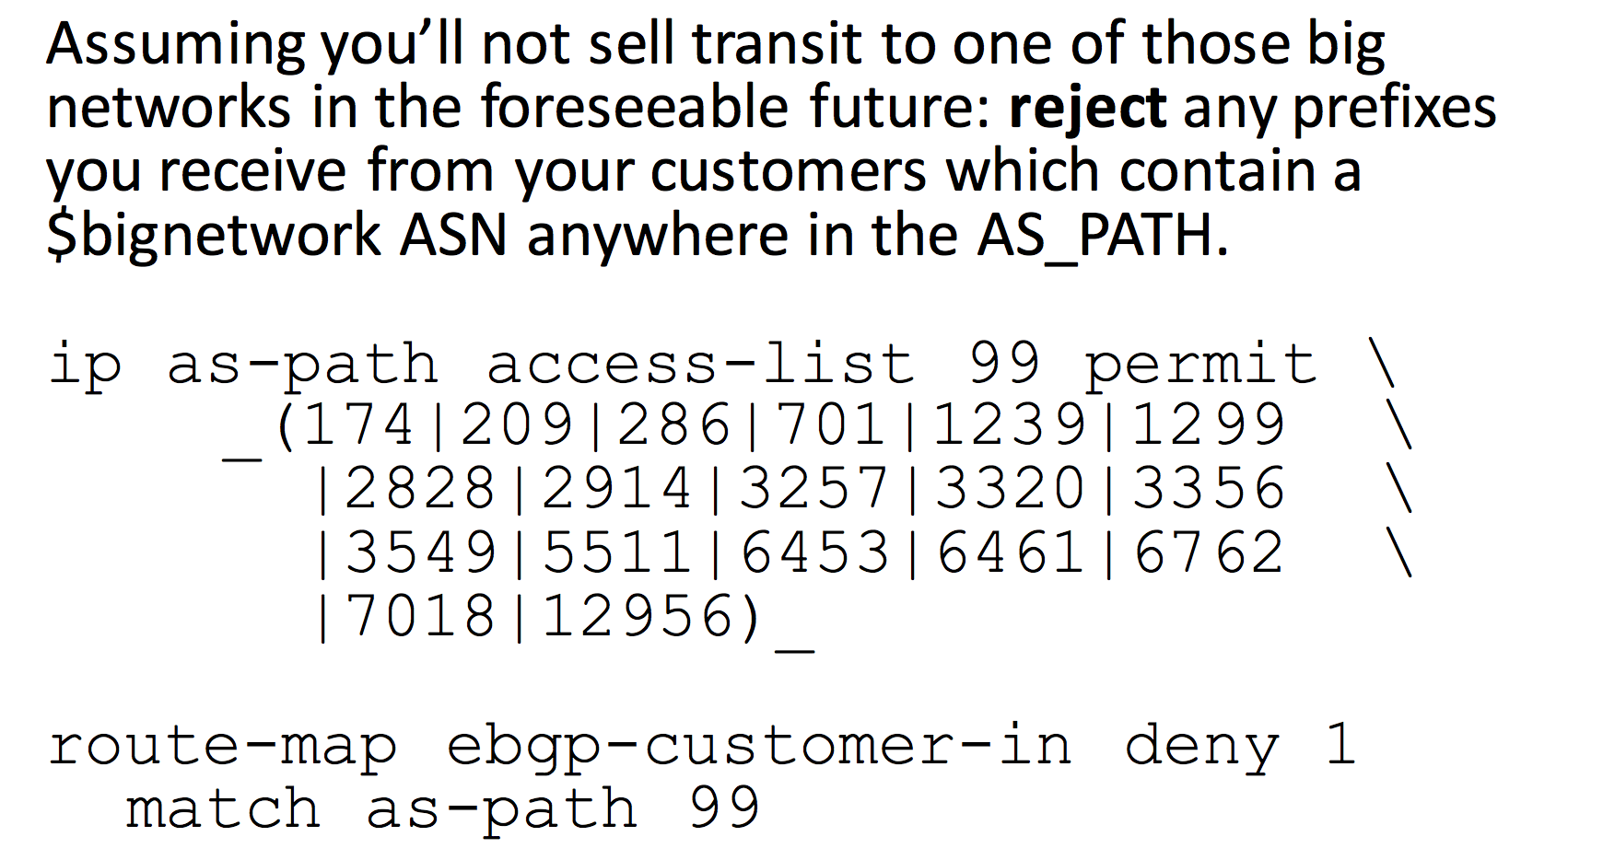
知識に依存した対策
Bignetwork Filter (ntt.net)
顧客のNWから、”bignetwork”からの経路が来そうにないならば、 “bignetwork” のASがAS_PATHに入っていれば Deny する(意訳)
https://www.nanog.org/sites/default/files/Snijders_Everyday_Practical_Bgp.pdf

Slide 16
Secure BGP
BGP元来の脆弱性を補う提案がいくつかある
BGP Prefix Origin Validation
  Route Origin Authorizations(ROAs)を配布し検証する
  しかし、Origin ASが正しい今回のようなハイジャックには効果がなかったと思われる
    maxlen(maximum prefix length)は有効かもしれない
BGP Path Validation
  AS-PATHに対して、署名検証する
  しかし、MITMは防げるが、今回のようなRouteLeakは防げなかったと思われる

Slide 17
ここから先は岡田さんから:
バトンタッチ！

